Slide 1
TEAMS TYÖPÖYTÄSOVELLUKSEN LATAUS JA KÄYTTÖ

Slide 2
1. Teams työpöytäversion lataus
1. Luo Microsoft-tili (jos sinulla ei jo ole): https://account.microsoft.com/account?lang=fi-fi
2. Menee osoitteeseen: https://products.office.com/fi-fi/microsoft- teams/group-chatsoftware?rtc=1 Klikkaa ”Rekisteröidy maksutta” –painiketta. Löydät sen joko sivun alusta tai sitten vierittämällä sivun alareunaan.
3. Ensimmäiseksi sinua pyydetään kirjautumaan Microsoft- tilillä.
4. Seuraavaksi sinulta kysytään, miten haluat käyttää Teamsia. Valitse ”Työ- ja organisaatiokäyttöön” ja paina seuraava.
Notes:
Tässä siis spep by step ohjeet siitä, miten Teams ilmaisversio otetaan käyttöön!
Teamsin käyttö tietokoneella, johon se on valmiiksi asennettu - avaa Windows hakukenttä ja hae Teams hakusanalla ja avaa Teams
Liitteenä tarkempi ohje ilmaisen Teams version asennukseen (Liite 1)
Näin perustat Microsoft Teamsin maksutta: https://support.microsoft.com/fi-fi/office/tervetuloa-käyttämään-microsoft-teamsia-maksutta

Slide 3
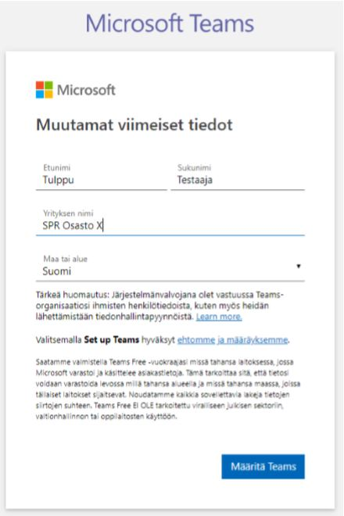
5. Täytä muutamat viimeiset tiedot.
Kirjoita yrityksen nimi kohtaan osaston nimi ja paina ”Määritä Teams”

Slide 4
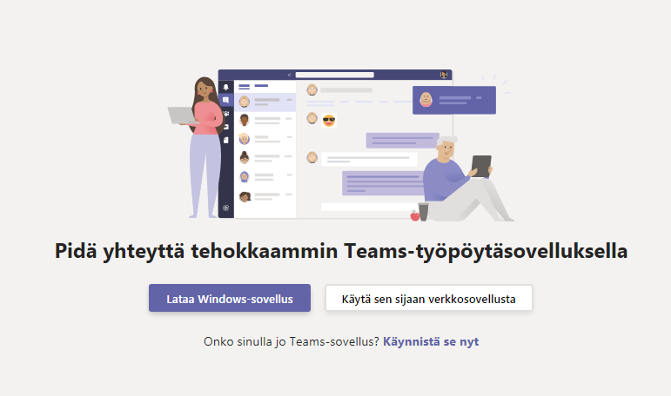
6. Avautuu ikkuna, jossa on valittava, haluatko käyttää Teamsia selaimella vai asentaa Teams-sovelluksen omalle koneelle.
Koska olet rekisteröimässä Teamsiä useamman henkilön käyttöön (osaston työvälineeksi) ja tulet käyttämään sitä varmasti ahkerasti, suosittelemme asentamaan sovelluksen koneelle. Klikkaa ”Lataa Windows-sovellus”
Selainversion ja sovelluksen merkittävin ero on etäkokouksessa. Ilman sovellusta, et voi jakaa ruutuasi muille/esittää materiaalia.

Slide 5
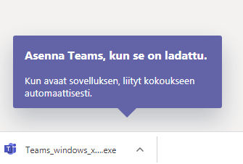
7. Jos käytät Google Chrome -selainta, lataus tulee näkyviin ruudun alareunaan (esim. Mozilla Firefoxsissa yläreunaan), josta klikkaamalla pääset asentamaan sovelluksen. 8. Kone kysyy ”Do you want to run this file? Paina ”Run”.

Slide 6
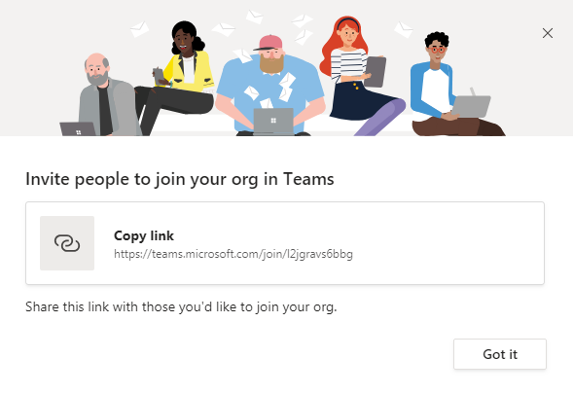
9. Kun asennus on valmis, pyydetään sinua kirjautumaan sovellukseen. Kirjaudu käyttäen Microsoft-tiliäsi.
10. Pienen lataamisen jälkeen Teams-sovellus aukeaa ja voit kutsua muita mukaan. Ensimmäiseksi avautuu ikkuna, josta voit kopioida linkin, jonka voit sitten lähettää esim. sähköpostilla henkilöille, jotka haluat mukaan tiimiisi

Slide 7
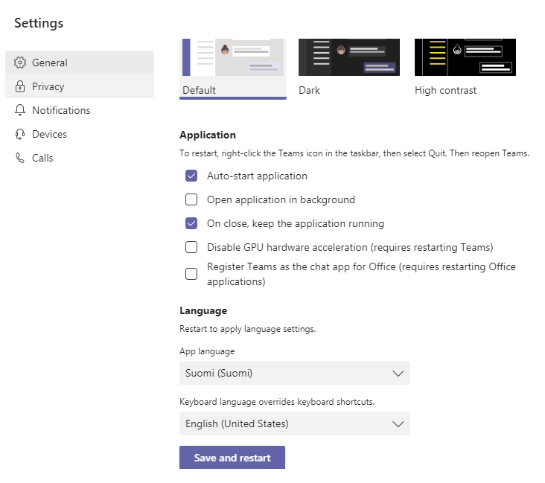

11. Kielen vaihtaminen. Teams avautuu automaattisesti englanninkielisenä. Saat vaihdettua sen suomeksi valitsemalla vasemmasta yläkulmasta ”Activity” ja ”Klikkaamalla rataksen kuvaa”
Tämän jälkeen valitse ”General” ja vaihda Suomi kohtaan ”App language”. Tämän jälkeen Teams käynnistyy uudelleen ja kieli on nyt Suomi

